Slide 2
EMPREENDENDO EM ÉPOCA DE PANDEMIA: EFICIÊNCIA NO ATENDIMENTO PARA CADASTROS, TRANSFERÊNCIAS E ENCAMINHAMENTOS DE MATRÍCULA NA REDE MUNICIPAL DE ENSINO DE ARAUCÁRIA
Município: Araucária
Função de Governo: Educação
Prefeito: Hissam Hussein Dehaini
Secretária de Educação: Adriana de Oliveira Chaves Palmieri

Slide 3
DESCRIÇÃO
O presente projeto foi desenvolvido com o objetivo de atender o público (pais/responsáveis legais de crianças/estudantes) que acessa ou procura a Secretaria de Educação para cadastros, transferências e encaminhamentos de matrícula na Rede Municipal de Ensino de Araucária. Pensando na eficiência e respeito ao cidadão, com o objetivo de desburocratizar o serviço público presencial, muito foi sendo feito ao longo do tempo. Inicialmente, além dos desgastes com filas gigantescas começou o agendamento virtual pelo site da prefeitura/educação, com a pandemia não foi diferente. Como continuar oferecendo o atendimento mantendo o distanciamento físico/social? Assim, o Departamento de Estrutura e Funcionamento inovou e na data de hoje: 23/07/2020, não há nenhum agendamento, como pode ser conferido no site. Además, para aqueles que não querem sair de casa, o atendimento é remoto, ou seja, tudo é feito de forma virtual!
Com a obrigatoriedade de isolamento físico/social o Departamento de Estrutura e Funcionamento decidiu inovar/empreender e principalmente respeitar as orientações que preservam a vida de todos!

Slide 4
Site da Prefeitura: https://araucaria.atende.net/

Slide 5
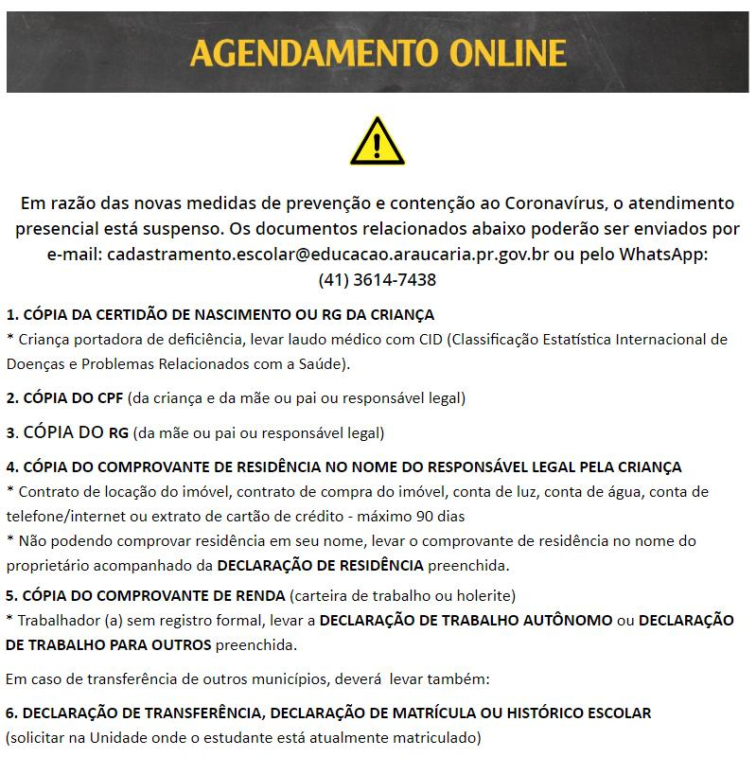
Informações e documentos apresentados no site.

Slide 6
links de acesso no site para agendamento e o contato Watswapp Busnisses

Slide 7
OBJETIVOS
DIRETOS:
Otimizar com eficiência o uso de tecnologias no período de pandemia o atendimento ao público, referentes aos cadastros, transferências e encaminhamentos de matrículas na Rede Municipal de Ensino de Araucária empreendendo e preservando o atendimento às necessidades da população, dando acesso virtual para os que o têm e presencial para quem não consegue acessar os meios digitais.
INDIRETOS:
- Atender a população de Araucária que busca cadastro, transferência e matrícula na rede pública municipal, com qualidade, eficiência e eficácia.
- Publicar mensalmente a lista de espera no site oficial do município, garantindo a transparência e isonomia.
- Qualificar o atendimento ao cidadão que procura os serviços da Secretaria Municipal de Educação.
- Respeitar a autonomia das famílias ao acessar na hora que melhor lhe convier o sistema de cadastro.
- Manter a transparência nas informações estatísticas de acesso a vaga na rede municipal de ensino.

Slide 8
BENEFICIÁRIOS
DIRETOS: Crianças moradoras em Araucária.
INDIRETOS: Famílias e sociedade em geral.

Slide 9
ORIGEM DO RECURSO
CUSTO APENAS DO SERVIDOR/FUNCIONÁRIO QUE ATENDE
Financiamento público - R$ valor do salário
Financiamento privado - R$ 00,00
CUSTO DO PROJETO POR BENEFICIÁRIO DIRETO – (Divisão do orçamento pelo número de beneficiários diretos)

Slide 10
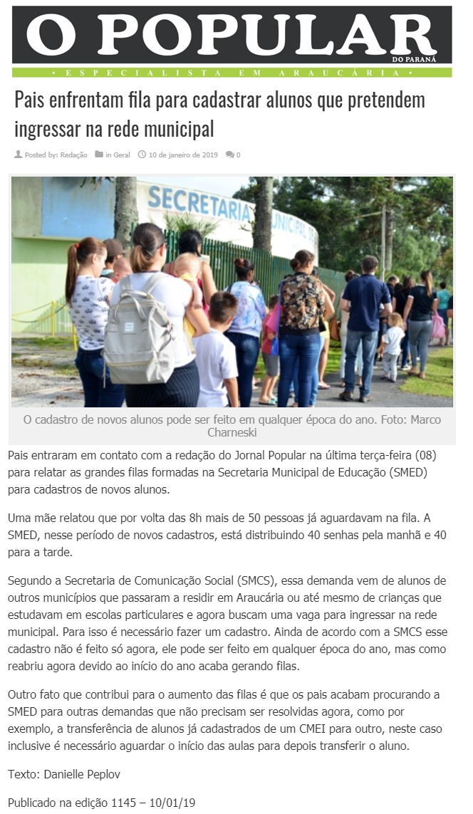
RESULTADOS ALCANÇADOS
O projeto inovou o atendimento à população que busca matrícula ou transferência para a rede municipal, com qualidade e eficiência , utilizando as tecnologias para desburocratizar o serviço público.
O que tem de inovador - Por meio das tecnologias não existe nenhuma família por espera sem atendimento, ou filas; Não há necessidade do deslocamento das famílias até a sede da Secretaria de Educação.

Slide 11
PONTOS A DESTACAR
Universalização da Educação Infantil etapa obrigatória - atendimento 100%;
Desburocratização do atendimento presencial evitando filas com familiares dormindo, tempo de chuva/sol; crianças com fome, com calor, etc.
Transparência na publicação dos dados para as famílias que se cadastraram na lista de espera;
Isonomia das informações para acesso a todo público;
agendamento e atendimento virtual;
Qualificar o atendimento ao cidadão que procura os serviços da Secretaria Municipal de Educação.

Slide 12
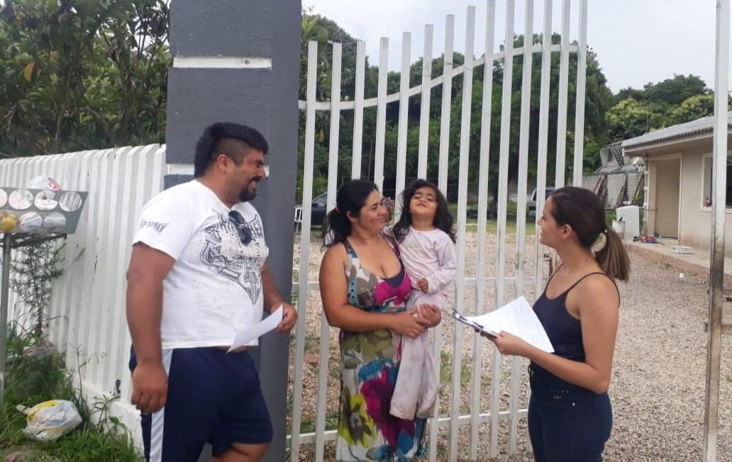
PONTOS A DESTACAR
Busca ativa antes da Pandemia depois de 3 tentativas de ligações no telefone cadastrado.

Slide 13
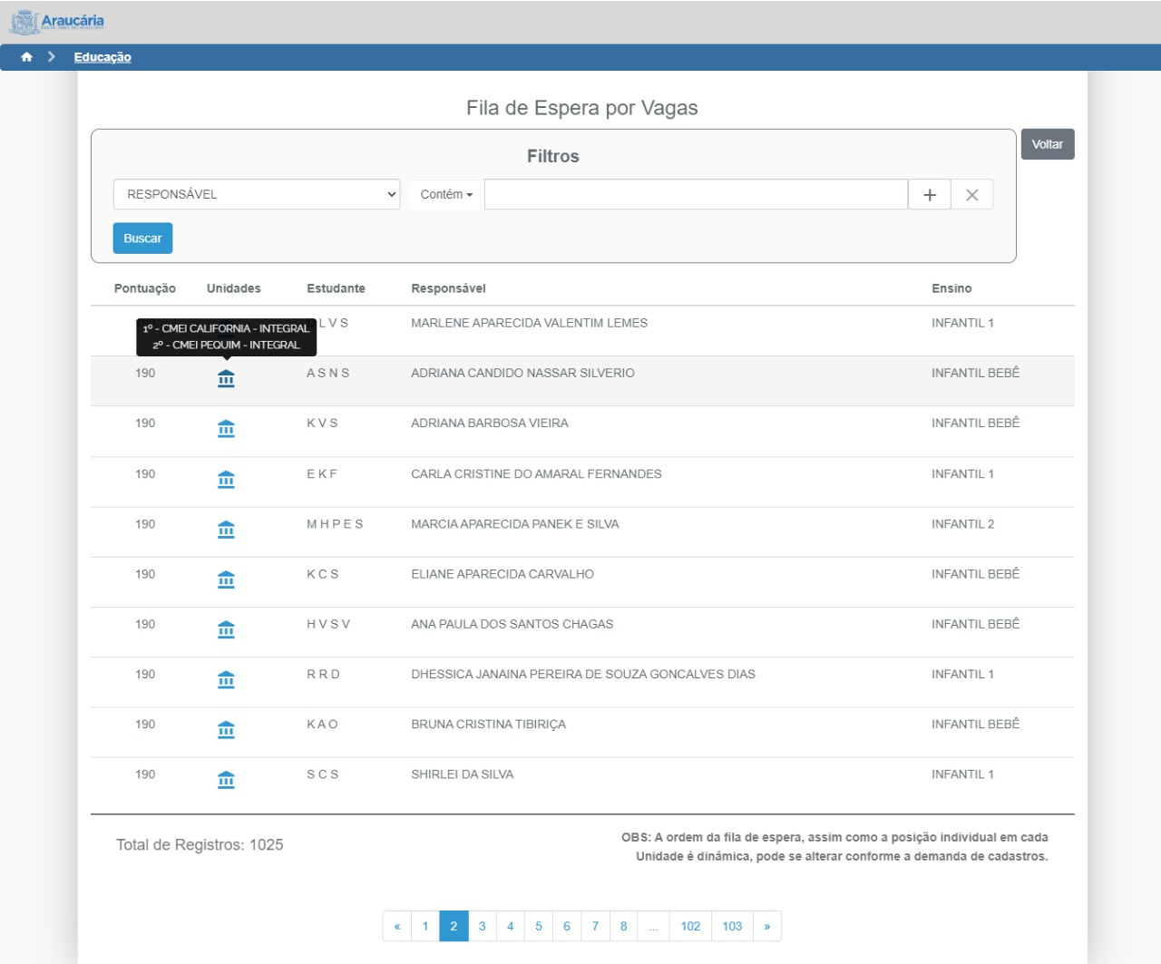
TRANSPARÊNCIA DA LISTA DE ESPERA

Slide 14
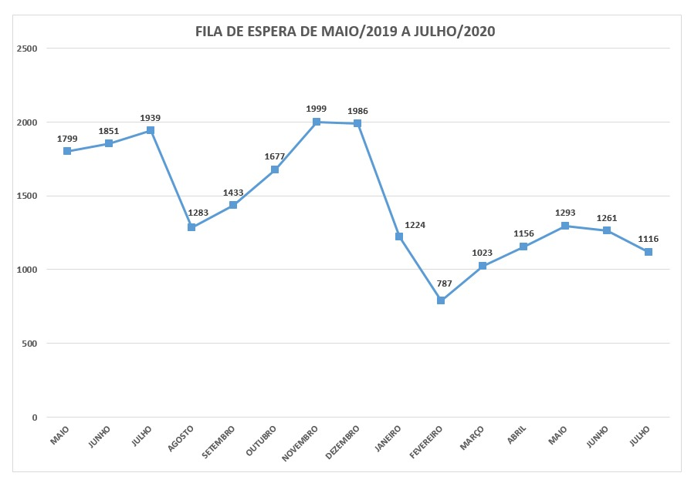
FILA DE ESPERA MESMO EM PANDEMIA

